Slide 1





Filière : Génie Informatique
Stage de fin d’étude
Application web de gestion de projets pour une société d’architectes
Réalisé par :
BOURRAS Hamza
Encadré par :
M. CHARAFI Hamza

Slide 2

Plan
01
02
03
Introduction
Problématique
Les outils utilisés
04
05
06
Conception du projet
Présentation du projet
Conclusion

Slide 3

01
Introduction

Slide 4
02
Problématique

Slide 5


Problématique
Déplacement Physique et Attente
Suivi de la Construction
Gestion des Demandes et projets
Prise de Rendez-Vous

Slide 6
03
Les outils utilisés

Slide 7








Vue JS
Laravel
Tailwind CSS
MySQL
Postman
GitHub
VS Code
Xampp

Slide 8
04
Conception du projet

Slide 9
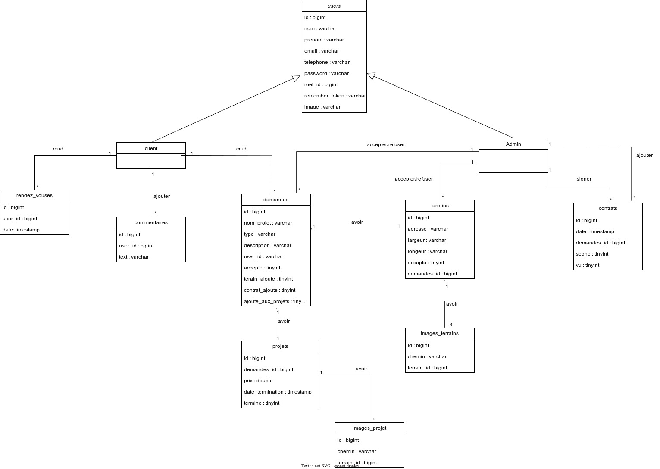

Slide 10
05
Présentation du projet

Slide 11
06
Conclusion

Slide 12
Merci pour votre attention

